Slide 1
Hur påverkas Sveriges hydrologi av den globala uppvärmningen?
Peter Berg & Joel Dahné

Slide 2
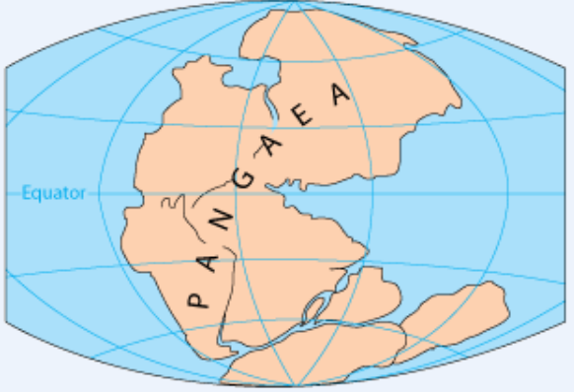
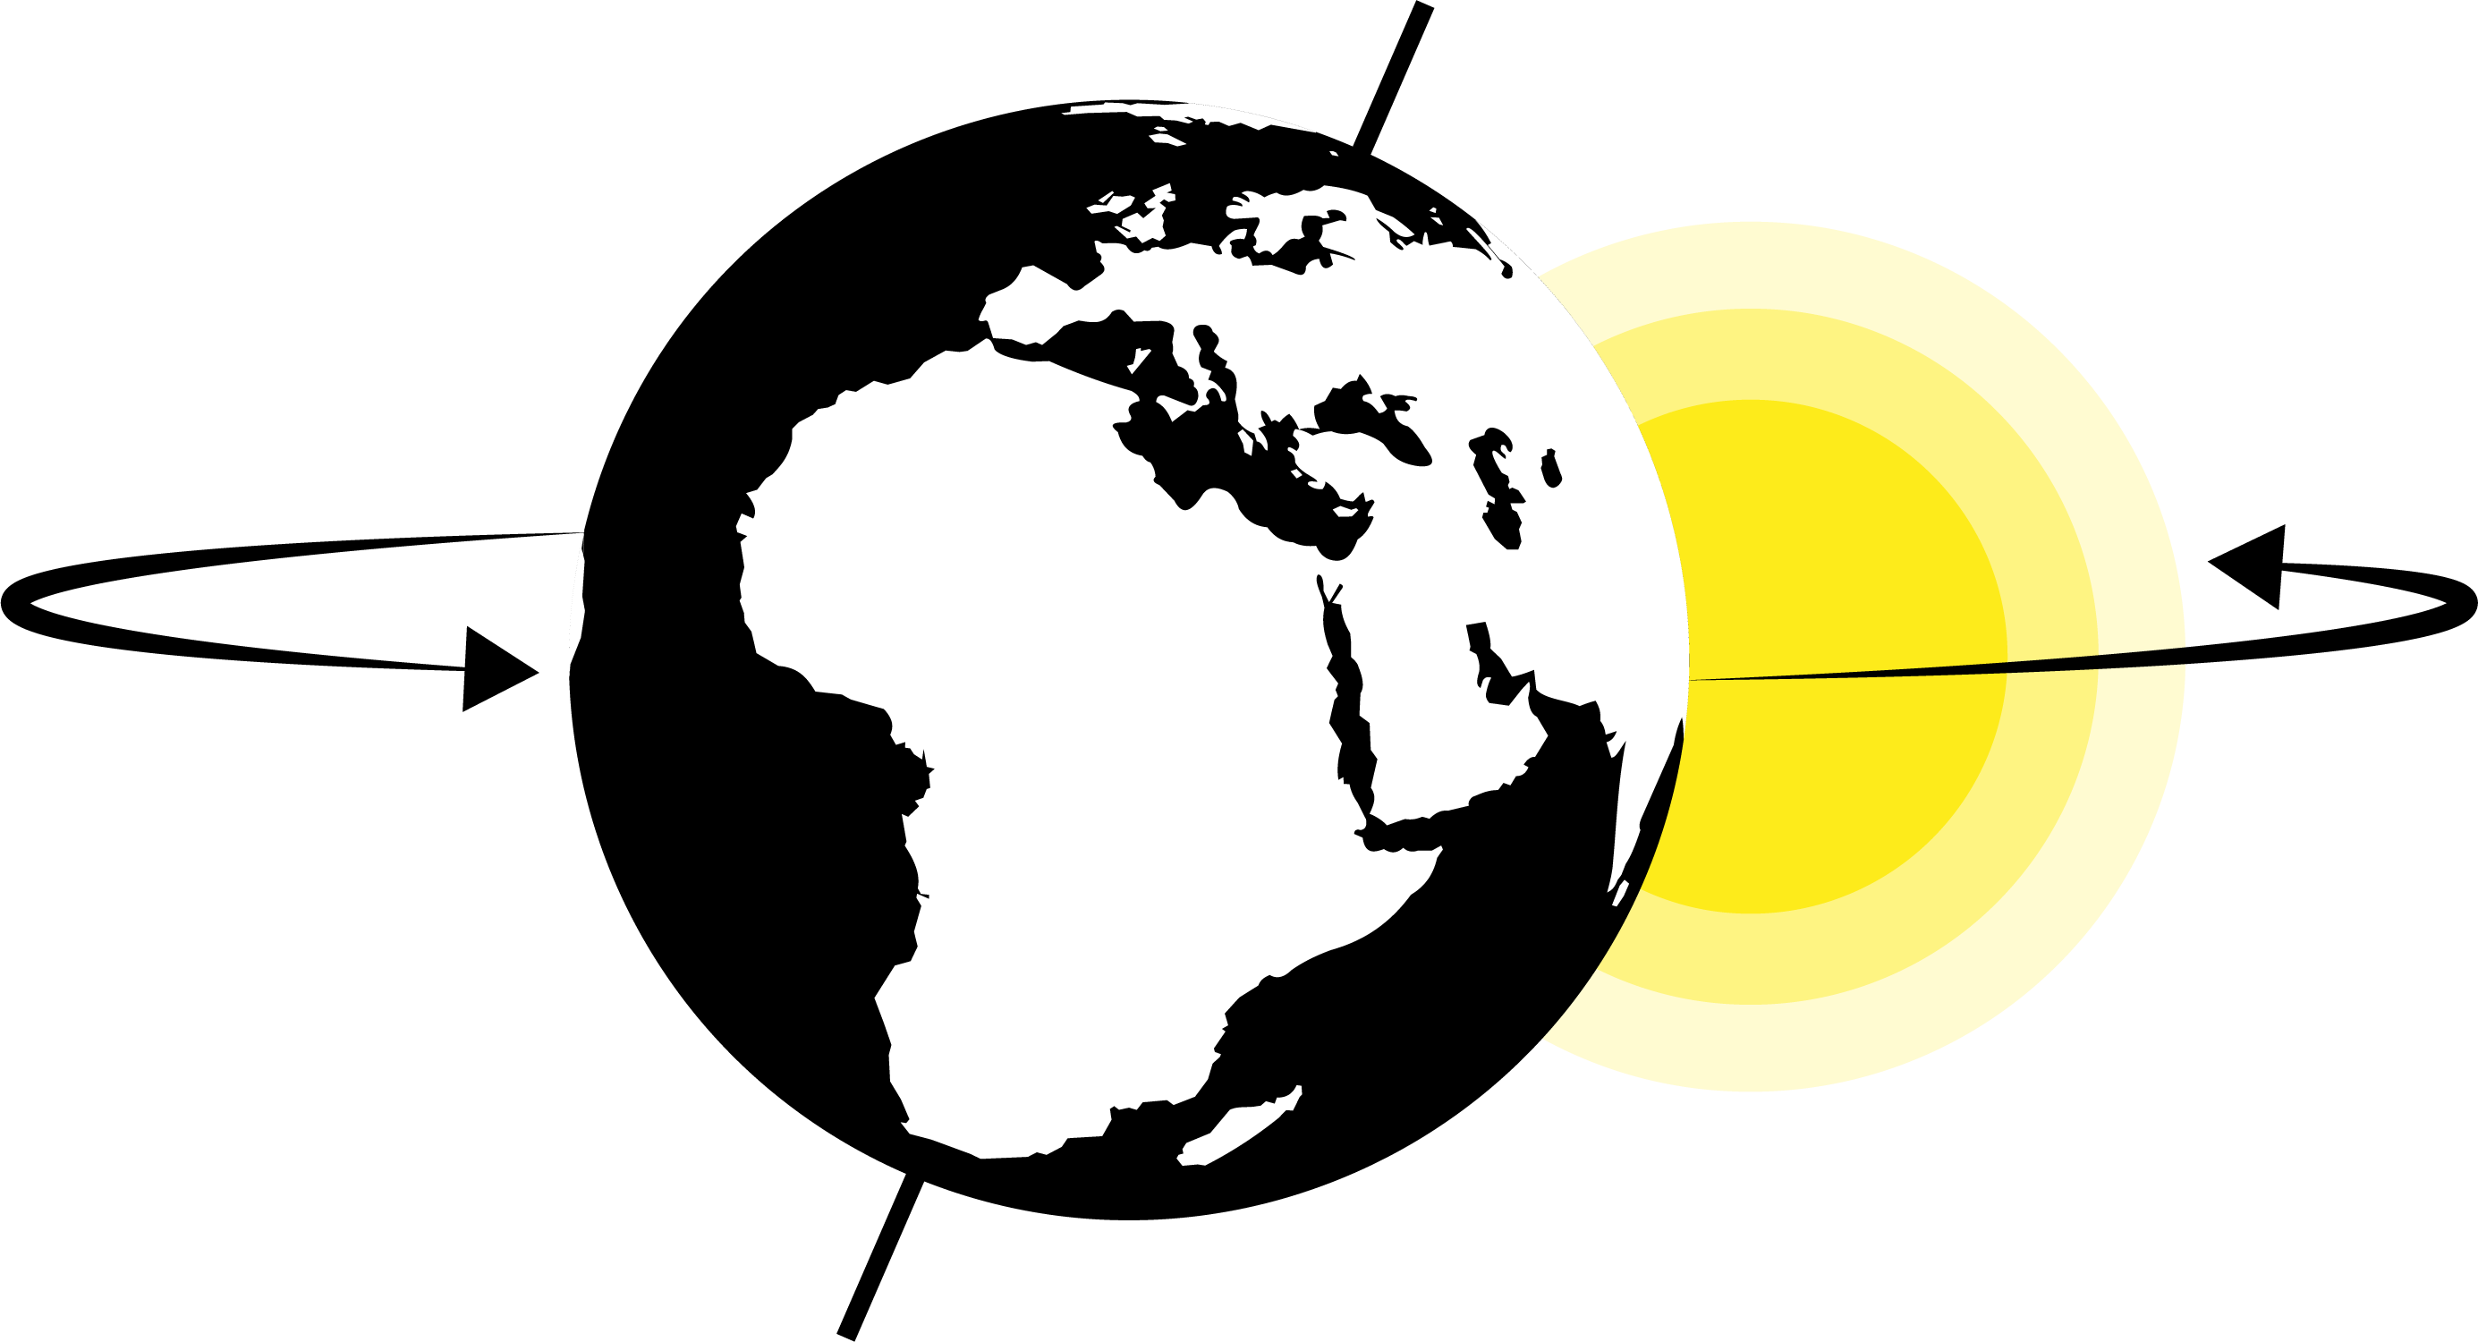
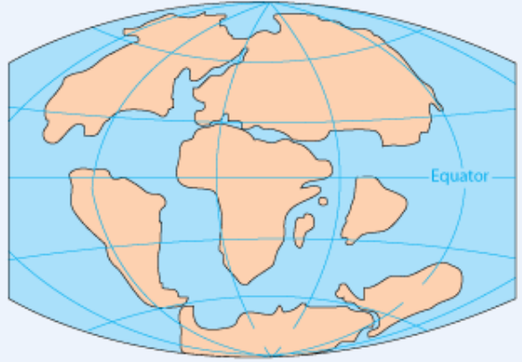
Klimatförändringar i jordens historia
Polar ice sheets
[Haywood et al., 2019]
[USGS]

Slide 3
Jordens strålningsbalans
30% reflekteras till rymden
70% absorberas på land, atmosfären och haven
$$S_{O}πr^{2}\left(1−a\right)=σT^{4}4πr^{2}$$
S_{O} = solarkonstanten
r = Jordklotets radie
a = Jordens albedo
σ = Stefan-Boltzmanns konstant
T = global medeltemperatur
Växthuseffekten!
$$T=255 K ≈−18℃$$
$$T ≈15℃$$

Slide 4
Varför pratar vi om CO₂?
Molekyler absorberar strålning vid olika våglängder.
Den torra atmosfären består av cirka 78% kväve, 21% syre, 1% argon, och 0.05% koldioxid, samt spårämnen.
Vatten (H₂O) på cirka 0—3%.
Atmosfären kan avge värme som infraröd strålning, men CO₂, H₂O och CH₄ minskar den möjligheten.
[NASA]

Slide 5
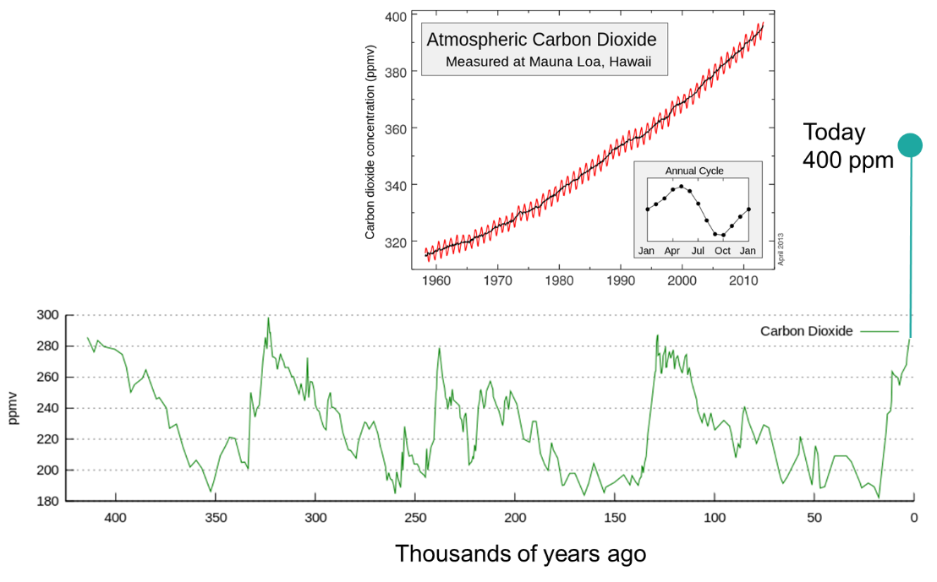
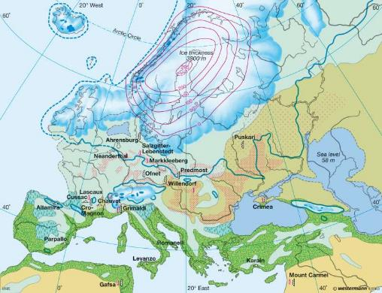
Koldioxidkoncentration
Idag (2023) ca 420 ppm
[Diercke]

Slide 6
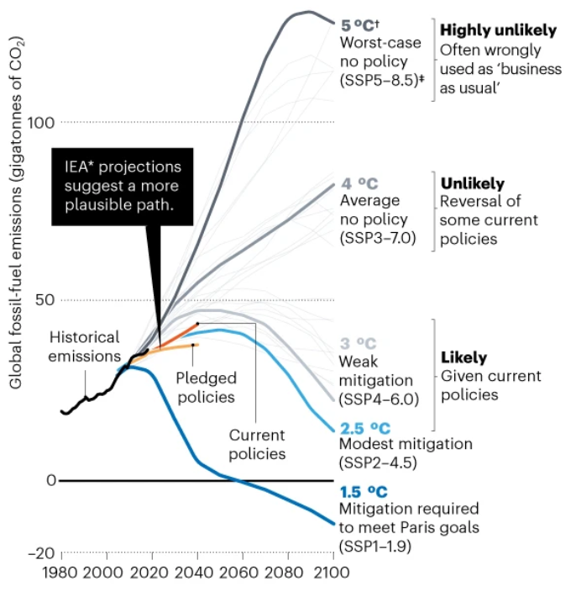
Vart är vi på väg med utsläppen av växthusgaser?
[Hausfather and Peters, Nature, 2020]

Slide 7
Hur ser det ut idag?
Global medeltemperatur
Avvikelser år 2023

Slide 8
Vad händer med den hydrologiska cykeln?
En varmare värld ger en intensivare hydrologisk cykel
Varmare luft kan innehålla mer fukt
=> ca 7%/°C mer vattenånga tillgänglig
Konvektiva regn sker främst vid temperaturer över ca 10 °C
=> Det blir mer vanligt med skyfall i kallare delar av världen när de får fler konvektiva regn

Slide 9
Vad påverkar hydrologin?
Kan man skilja på mänsklig påverkan genom klimatförändringar och genom landskapsförändringar och vattenregleringar?
Vi kan simulera vattenföring med dagens regleringar och anta samma i framtiden, eller med en ”naturaliserad” hydrologi
[Arheimer et al., 2017]
Notes:
- Markanvändning (utdikning) - Sjösänkningar - Regleringar - Vattenuttag - Klimatförändringar

Slide 10
Klimatförändringar i Sverige
https://www.smhi.se/klimat/framtidens-klimat/fordjupade-klimatscenarier/hyd
SMHIs klimatscenariotjänst presenterar de senaste resultaten om framtida projektioner om Sveriges klimat för Meterorologi, Hydrologi och Oceanografi

Slide 11
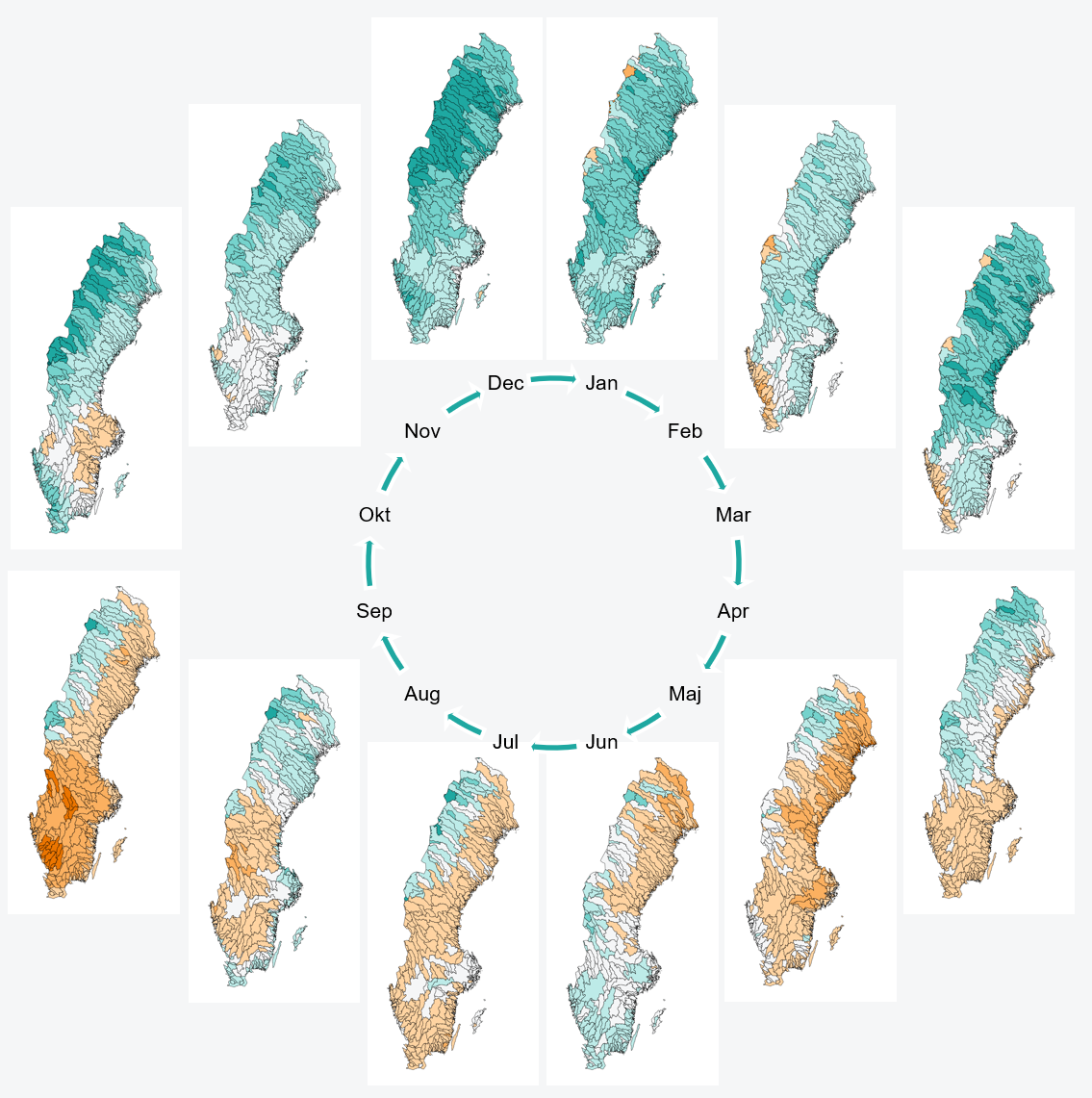
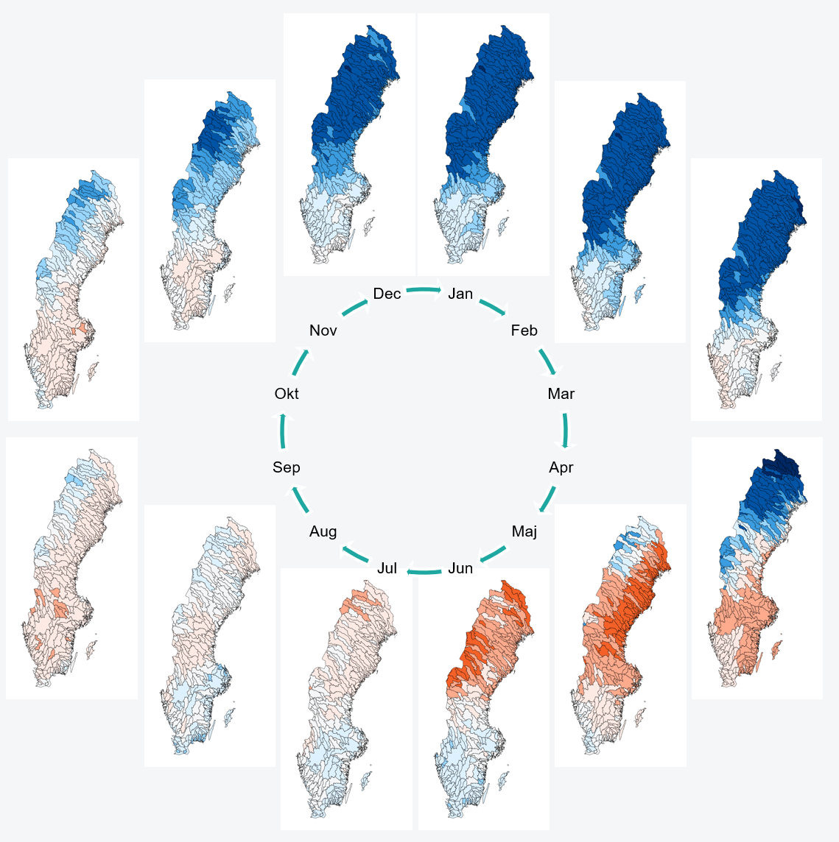
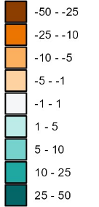
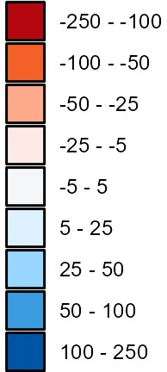
Effektiv nederbörd
Avrinning
RCP4,5 2071-2100
Ref: 1971-2000
*SMHIs klimatscenariotjänst
Notes:
Generell ökning av nederbörd.
Skillnaden är egentligen lagring snö
Sommarhalvåret tar avdunstningen över (torrare än nu)
Kom ihåg…. Medelvärden, förändringar i extremnedebörd slår inte igenom. Tex åskskurar
Markavrinning:
Kraftig ökning i avrinning vintertid på grund av snösmältning vinterid.. Minskad maj/juni

Slide 12
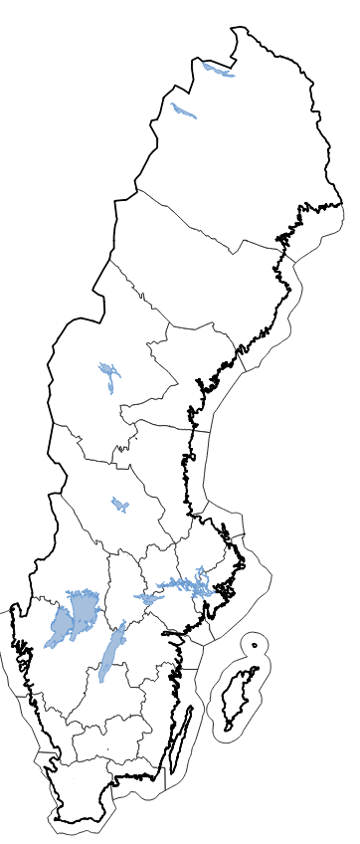
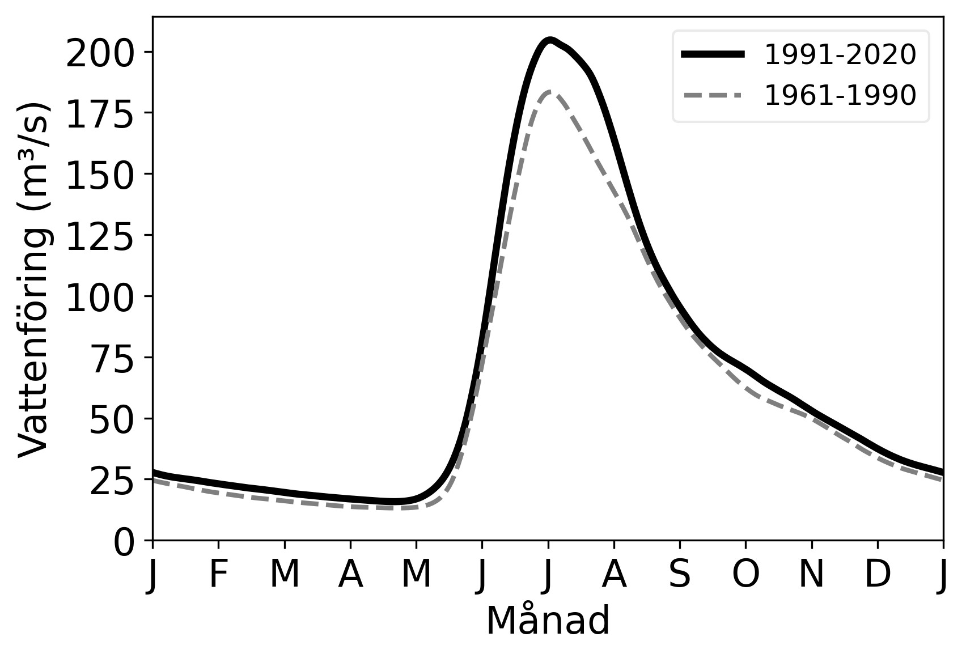
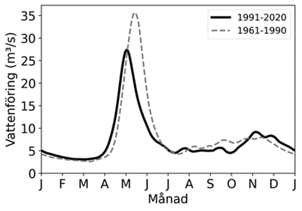
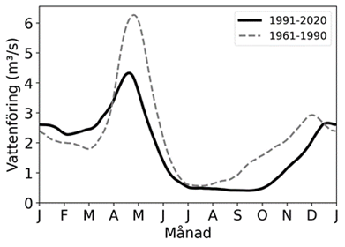
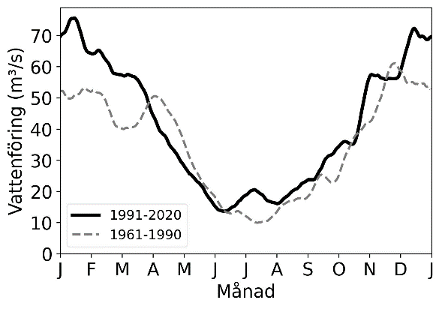
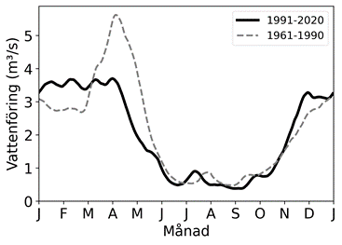
Observerad förändring
1961-1990 till 1991-2020
Torneträsk (Torneälven
Hassela (Harmångersån)
Vattholma (Fyrisån)
Ås (Viskan)
Källstorp
(Ljungbyån)
Notes:
Några representativa vattendrag (ej hårt reglerade). Skillnader mellan vattendrag, tex regleringar. Speciellt när det kommer till förändring i extremer.
Också att det finns en naturlig variabilitet och alla förändringar kan inte tillskrivas klimatförändringar, även om 30-årsmedel.
Ås:
Nu: Blötare vintrar
Källstorp:
Nu: Vårfloden minskat kraftigt.
Vattholma:
Nu: ökade, vinterflöden, minskad vårflod, torrare sommar/höst
Hassela:
Nu: Minskad och förskjuten vårflod’
Torne träsk:
Nu: Kraftigare vårflod
Framtid: ökade höst/vinterflöden, minskad och tidigarelagd vårflod

Slide 13
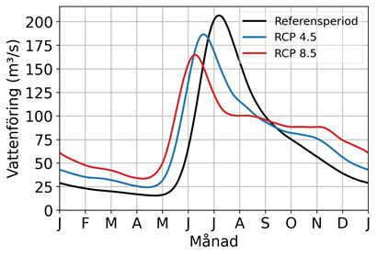
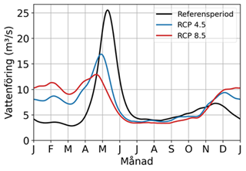
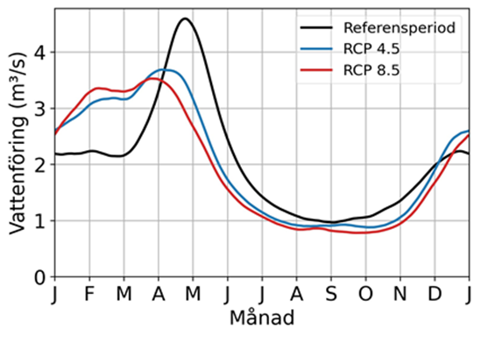
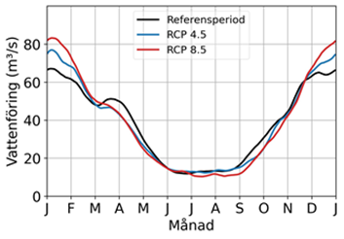
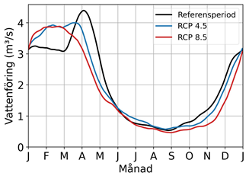
Framtida flöden
Torneträsk (Torneälven
Hassela (Harmångersån)
Vattholma (Fyrisån)
Ås (Viskan)
Källstorp
(Ljungbyån)
Notes:
Ökade medelflöden i norra Sverige, oförändrade eller minskade flöden i Södra Sverige
Mycket samma drag i förändringar som de vi redan observerat men försärkta
Södra: Mer flöde vintertid, minskad eller utebliven vårflod, minskad flöde sommar/höst
I mellersta norrland (Hassela), ändrad säsong för lågflöden, kraftigt minskad vårflod och tidigarelagd vårlod
Norra Sverige: ökade vinterflöden, tidigarelagd och minskad vårflod,,
ÅS:
Nu: Blötare vintrar
Framtiden: framförat blötare vintrar, tendens torrare somrar.
Källstorp:
Nu: Vårfloden minskat kraftigt.
Framtid: Torrare höstar (längre växtsäsong)
Vattholma:
Nu: ökade, vinterflöden, minskad vårflod, torrare sommar/höst
Framtid: Blötare vintrar och yterligare minskad vårflod
Hassela:
Nu: Minskad och förskjuten vårflod’
Framtid: Ökade vinterflöden, ytterligare minskad vårflod, tendens till torrare somrar och höstart. Går från att vintnersäsongen är lågflödessäsong till att det blir sommar/höst
Torne träsk:
Nu: Kraftigare vårflod
Framtid: ökade höst/vinterflöden, minskad och tidigarelagd vårflod

Slide 14
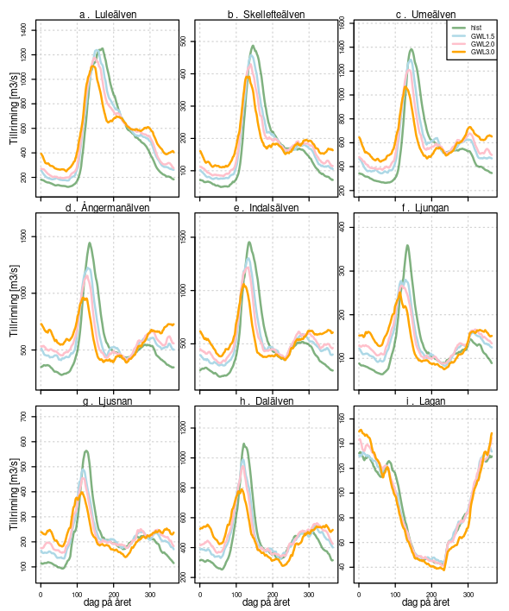
Analys av klimatpåverkan i större älvar
Studie av 9 större älvar
Tillrinning till ca 260 magasin
Medeltillrinningen ökar i total volym
Den klimatologiska vårfloden minskar i volym och inträffar tidigare på året
Tillrinning ökar under vintermånaderna
[Energiforsk 2023-924]

Slide 15
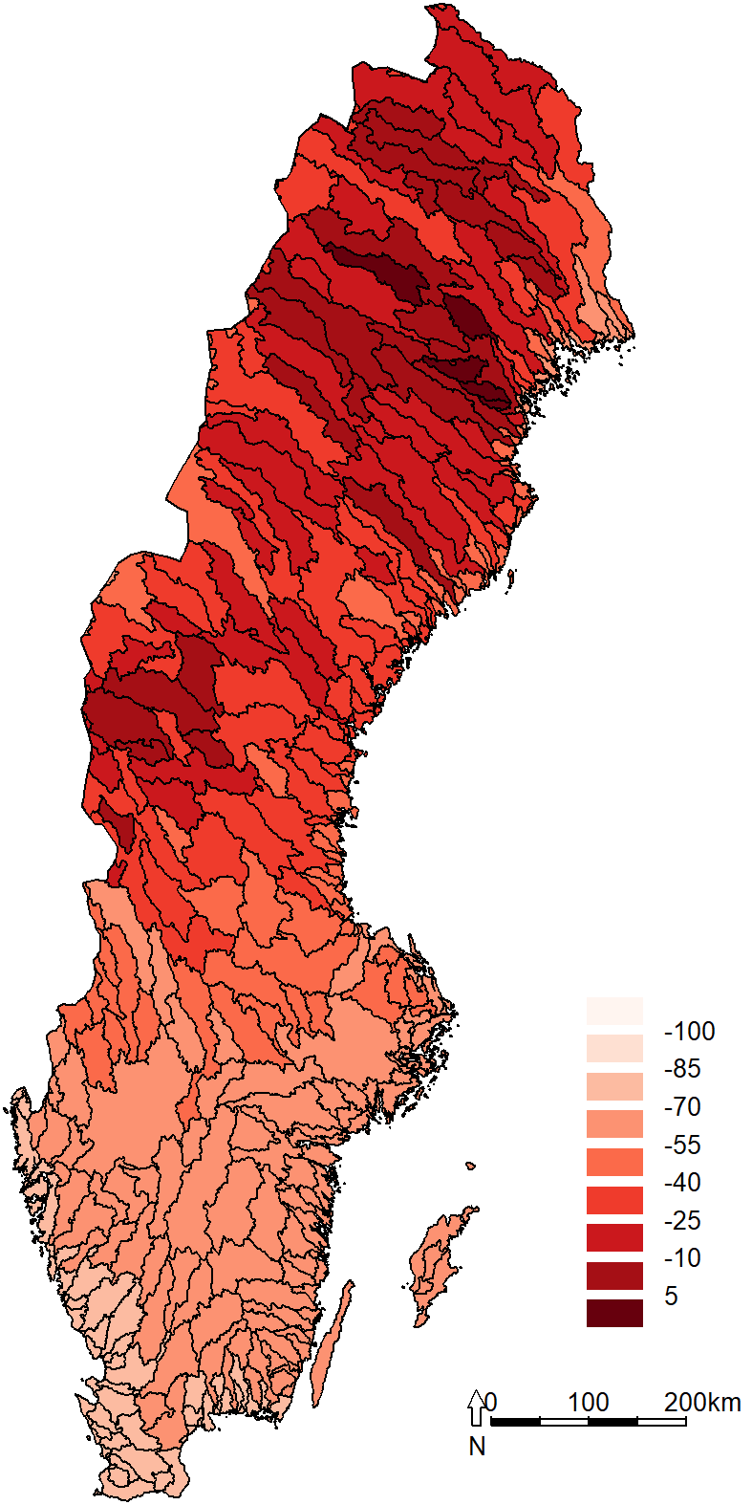
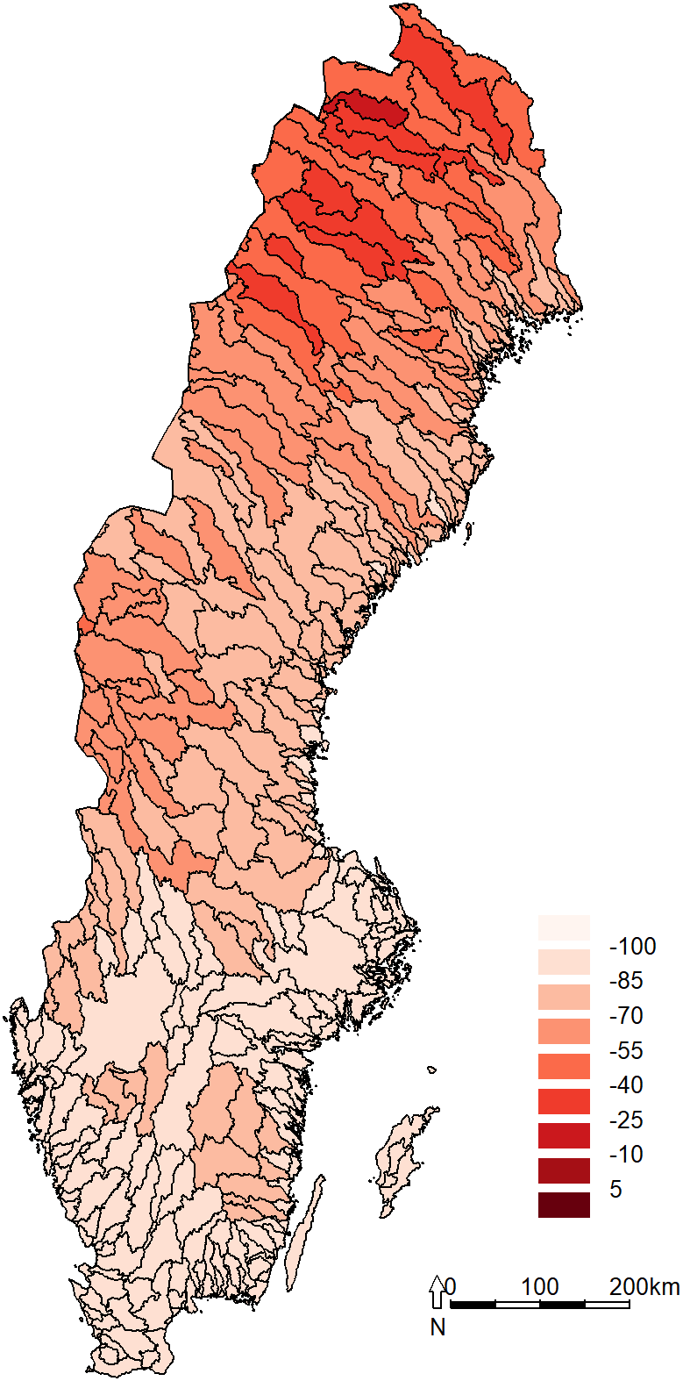
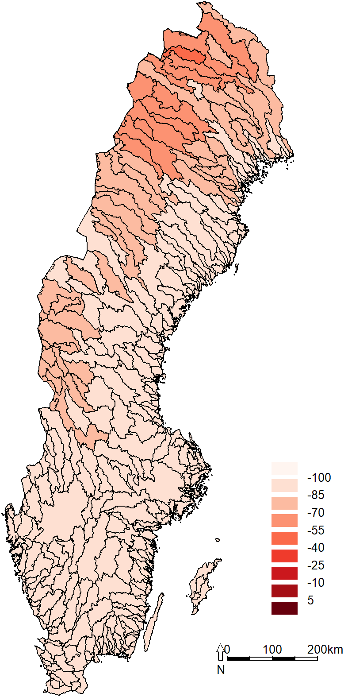
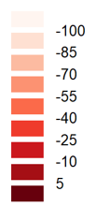
Snövattendjup, medel av årsmax
RCP8,5
2071-2100
ref: 1971-2000
Ensemble
minimum
Ensemble
medel
Ensemble
maximum
Förändring i max snödjup
[%]
Notes:
Normalt största snövattendjup
Medel av 30 årsmax-värden
Också stor spridning i resultat.

Slide 16
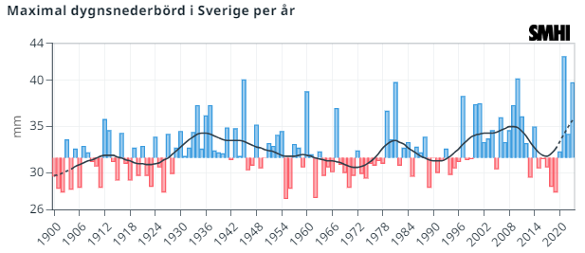
Vad händer med nederbörden i Sverige?
Ökad avdunstning och ökad kapacitet för varm luft att hålla vattenånga → Ökade extremer
Ca. 10-40% ökning i skyfallens volym enligt klimatmodeller och stämmer även med teoretiska uppskattningar.

Slide 17
Summering av klimatförändringar
Sveriges klimat blir generellt blötare, men även avdunstningen ökar
Snösäsongen blir kortare och mängden snö mindre
Vattenföringen och tillrinningen ökar i de flesta älvar, men en eventuell minskning i de södra åarna
Vårflodstoppen tenderar att minska i magnitud och förskjutas till tidigare på året
I södra Sverige uteblir vårflod och ersätts med högre flöden under vintern.
Sommaren får en viss ökning av nederbörd, men desto större ökning i avdunstningen → torrare klimat och lägre flöden

Slide 18
Tack för uppmärksamheten!

Slide 19
Sammanfallande extremer i Halmstad
Vilka typer av extremer
Fluvialt – höga flöden i Nissan
Pluvialt – Skyfallsliknande regn
Havsnivå – stormflod och medelnivå
Extrema nivåer sammanfaller tidsmässigt för havsnivå och Nissans flöden (dec - feb) och drivs av storskaligt fenomen (NAO). Sannolikt att de kan sammanfalla.
Extremnederbörd sker däremot under sommar och tidig höst.
[HIERONYMUS et al., 2024]

